Slide 1
Problema del cammino minimo
Definizione di cammino orientato:
Dato un grafo orientato G(N,A), un cammino dal nodo n₁ al nodo n_{p+1} è un insieme di archi {a₁,a₂,…,a_{p}} tale che per ogni i = 1..p si ha a_{i}=(n_{i},n_{i+1}) ed inoltre tutti gli archi sono diversi tra loro.
Costo di un cammino:
In un grafo pesato con costi definiti sugli archi, il costo di un cammino è uguale alla somma dei costi degli archi che lo compongono.
Problema del cammino minimo:
Dato un grafo orientato G(N,A) con costi definiti sugli archi, dato un nodo origine s ed un nodo destinazione t, il problema del cammino minimo consiste nel cercare un cammino orientato da s a t che abbia costo minimo.

Slide 2
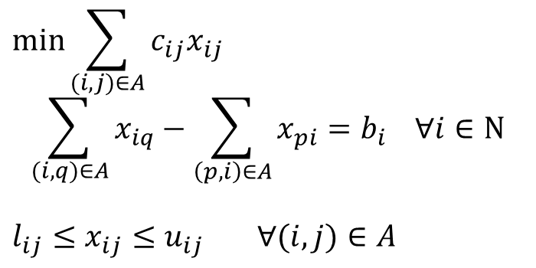



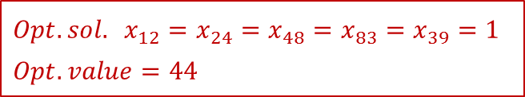



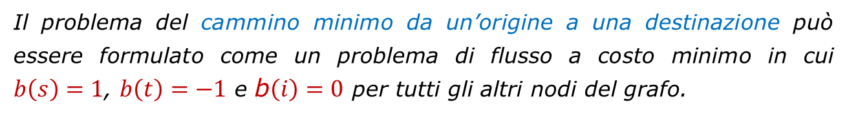



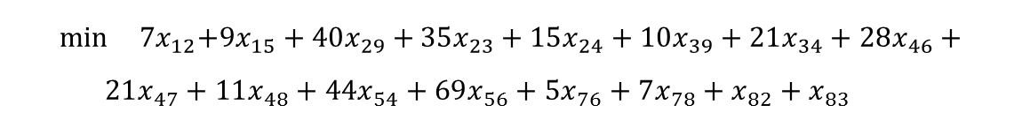





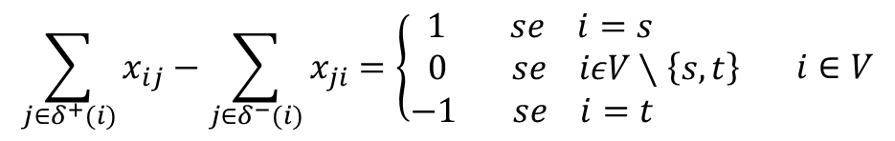


Problema del Cammino Minimo
Formulazione del problema (uno a uno)
Il problema del cammino minimo da un’origine a una destinazione può essere formulato come un problema di flusso a costo minimo in cui $b\left(s\right)=1$, $b\left(t\right)=−1$ e b$\left(i\right)=0$ per tutti gli altri nodi del grafo.
$$\min{\sum_{(i,j)∈A}{c_{ij}x_{ij}}}$$
$$\min{{ 7x}_{12}+9x_{15}+40x_{29}+}35x_{23}+15x_{24}+10x_{39}+21x_{34}+28x_{46}+$$
$21x_{47}+11x_{48}+44x_{54}+69x_{56}+5x_{76}+7x_{78}+x_{82}+x_{83}$
$$G=(V,A)$$
$$P$$
$$c_{ij}=$$
costo dell’arco (i,j)
7
40
1
2
9
$$\sum_{j∈δ^{+}(i)}{x_{ij}}−\sum_{j∈δ^{−}(i)}{x_{ji}}=\left\{\begin{matrix}1 se i=s \\ 0 se iεV∖\left\{s,t\right\} \\ −1 se i=t \end{matrix}\right. i∈V$$
$$x_{12}+x_{15}=1$$
$$Opt. sol. x_{12}=x_{24}=x_{48}=x_{83}=x_{39}=1$$
$$Opt.value=44$$
$$x_{ij}=\left\{\begin{matrix}\begin{aligned}1 \\ \end{aligned} \\ 0\end{matrix}\right.$$
se $\left(i,j\right)∈P$
9
15
35
$$x_{23}+x_{24}+x_{29}−x_{12}−x_{82}=0$$
1
10
44
21
3
$$x_{34}+x_{39}−x_{23}−x_{83}=0$$
5
4
altrimenti
$${0≤x}_{ij}≤1 (i,j)∈A$$
69
$$x_{46}+x_{47}+x_{48}−x_{24}−x_{34}−x_{54}=0$$
28
1
21
11
$$x_{54}+x_{56}−x_{15}=0$$
6
8
$$−x_{46}−x_{56}−x_{76}=0$$
5
7
7
$$x_{76}+x_{78}−x_{47}=0$$
$$x_{82}+x_{83}−x_{48}−x_{78}=0$$
$$−x_{29}−x_{39}=−1$$
$${0≤x}_{ij}≤1$$

Slide 3

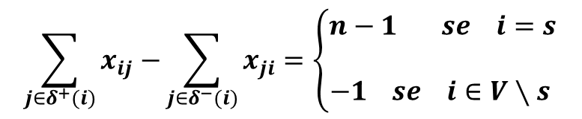
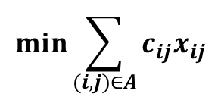

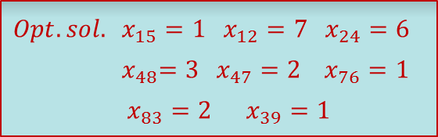
Problema del Cammino Minimo
Formulazione (uno a tutti)
Il problema può essere visto come un problema di flusso a costo minimo in cui vogliamo mandare una unità di flusso dal nodo origine s a tutti gli altri nodi della rete.
$$s$$
7
40
In questo caso abbiamo:
9
1
2
$b\left(s\right)=n−1$
9
15
35
1
10
$b\left(i\right)=−1$ per ogni $i∈V∖\{s\}$
44
21
3
5
4
28
11
1
$$\min{\sum_{(i,j)∈A}{c_{ij}x_{ij}}}$$
21
6
8
5
7
7
$$\sum_{j∈δ^{+}(i)}{x_{ij}}−\sum_{j∈δ^{−}(i)}{x_{ji}}=\left\{\begin{matrix}n−1 se i=s \\ \\ −1 se i∈V∖s \end{matrix}\right.$$
$$Opt. sol. {x_{15}=1 x}_{12}={7 x}_{24}=6$$
${ x}_{48}=3$ $x_{47}=2 x_{76}=1$
$x_{83}={2 x}_{39}=1$
$$x_{ij}≥0 \left(i,j\right)∈A$$

Slide 4
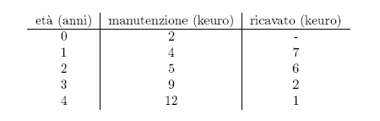
Problemi definiti su grafi
Esercizio (rinnovo di un macchinario):
Un'impresa acquista un nuovo macchinario per 12000 euro, di cui si conosce il costo annuale di manutenzione per i prossimi 5 anni.
Per evitare i costi elevati di un macchinario vecchio, si può ridarlo indietro all'inizio del secondo, terzo, quarto o quinto anno, e comprarne uno nuovo. Determinare un piano di rinnovo del macchinario che minimizzi il costo totale netto (acquisti + manutenzione + ricavato) per un periodo di 5 anni.

Slide 5
Problemi definiti su grafi
Esercizio (rinnovo di un macchinario):
Per descrivere il problema si può usare un grafo pesato e aciclico con di 6 nodi (uno per ogni anno dell’orizzonte temporale, più un nodo finale che rappresenta il termine della pianificazione).
Un arco generico (i,j) con i < j rappresenta la condizione in cui il macchinario vene acquistato all’inizio dell’anno i e rivenduto all’inizio dell’anno j.
Il costo del generico arco (i,j) con i < j è dato da
31
31
12
12
12
12
0
7
7
7
7
7
1
2
3
4
5
21
21
21
44
Ogni cammino da 0 a 5 rappresenta un piano ammissibile

Slide 6
Problemi definiti su grafi
Esercizio (rinnovo di un macchinario):
31
31
12
12
12
12
0
7
7
7
7
7
1
2
3
4
5
21
21
21
44
Un piano di rinnovo ottimale ha un costo di 31:
Piano di rinnovo
Compra nel periodo 0
Vendi nel periodo 2
Compra nel periodo 2
Vendi nel periodo 4
Compra nel periodo 4
Vendi nel periodo 5

Slide 7
Problema del massimo flusso
Definizione:
Sia dato un grafo G=(N,A) in cui per ogni arco (i,j) si definisce un valore u_{ij} che rappresenta la capacità superiore dell’arco (quantità massima di flusso che può attraversare l’arco)
Sia dato un nodo origine s ed un nodo destinazione t
Il problema del massimo flusso richiede di calcolare il valore massimo di flusso che è possibile trasportare da s a t compatibilmente con le capacità degli archi.

Slide 8
Problema del massimo flusso
Esempio:
19
2
4
25
21
Nodo origine s = 1
Nodo destinazione t = 6
Sugli archi è indicata la capacità
u_{ij} corrispondente
1
14
18
6
6
26
35
3
5
12
Formulazione:
Variabili decisionali:
x_{ij}: quantità di flusso che attraversa l’arco (i,j)
f valore del massimo flusso

Slide 9
Problema del massimo flusso
19
2
4
25
21
Formulazione:
1
14
18
6
6
26
35
3
5
12

Slide 10
Problema del massimo flusso
Formulazione:
Osservazione:
In virtù dei vincoli di continuità nei nodi intermedi, tutto il flusso che esce dall’origine, entra nel nodo destinazione. Per questo motivo non c’è bisogno di alcun vincolo sul nodo destinazione

Slide 11
Problemi di flusso multi-commodity
Quando abbiamo descritto il problema di flusso a costo minimo, abbiamo dato per scontato che nella rete viaggiasse un singolo tipo di prodotto.
In realtà in molte applicazioni si ha che lungo la rete, rappresentata tramite il grafo orientato $G = (V,A)$, viaggiano contemporaneamente più tipi di prodotto (multi-commodity).
I problemi di flusso multi-commodity sono la naturale estensione dei problemi di flusso a costo minimo.
Supponiamo di avere $r>1$ commodity e che per ogni commodity $k ∈\{1, . . . , r\}$ vi sia un unico nodo sorgente, indicato con $s^{k}$, con valore associato $b^{k}$ e un unico nodo destinazione $d^{k}$ con valore associato $−b^{k}$.
Anche nel caso multi-commodity abbiamo un costo di trasporto unitario $c_{ij}$ lungo ogni arco $(i, j)∈A$ e una capacità $u_{ij}$ associata allo stesso arco.

Slide 12
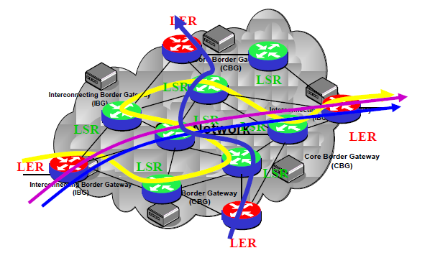
Problemi di flusso multi-commodity
Esempio: pacchetti su reti IP
Il protocollo OSPF (Open Shortest Path First) si occupa di determinare e assegnare i percorsi all’interno della rete alle varie connessioni attive
I pacchetti fra una stessa origine e destinazione possono attraversare la rete seguendo percorsi diversi (tecnologie con flussi “splittable”)
Nella figura abbiamo due commodity. Alla prima sono associati tre percorsi distinti, alla seconda un solo percorso.

Slide 13
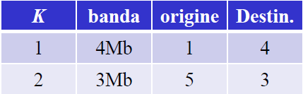
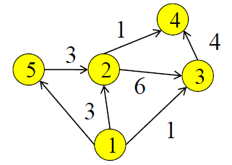
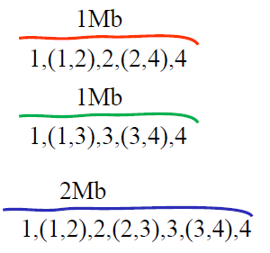

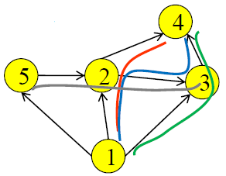
Problemi di flusso multi-commodity
Esempio: pacchetti su reti IP
2 connessioni
Rete di 5 nodi e capacità associate agli archi in MB
Commodity 1
Commodity 2

Slide 14
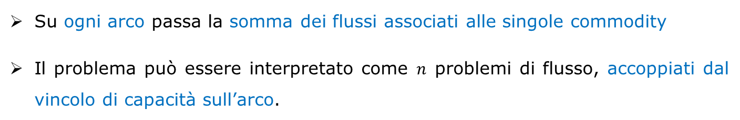
Problemi di flusso multi-commodity
Dati:
Un grafo $G(V,A)$ con capacità $u_{ij}$ e costo $c_{ij}$ associati ad ogni arco $(i,j)∈A$
Un insieme di commodity ciascuna caratterizzata da:
i) un nodo origine $s^{k}$,
ii) un nodo destinazione $d^{k}$
iii) domanda $b^{k}$
Trovare:
Il flusso per ogni commodity da inviare su ogni arco in modo da soddisfare la domanda e minimizzare i costi complessivi, senza violare la capacità degli archi stessi.
Su ogni arco passa la somma dei flussi associati alle singole commodity
Il problema può essere interpretato come $n$ problemi di flusso, accoppiati dal vincolo di capacità sull’arco.

Slide 15
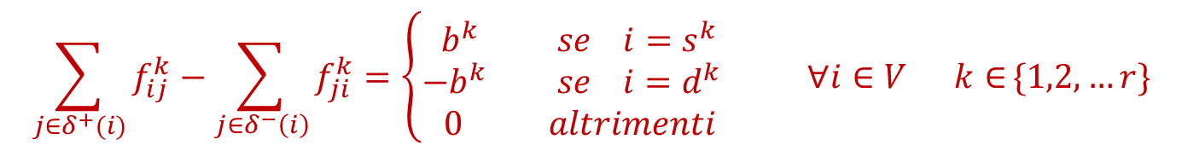
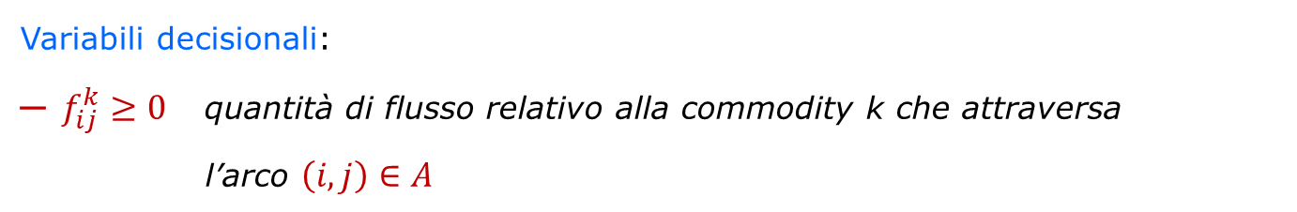
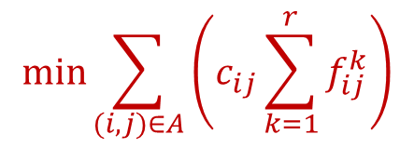
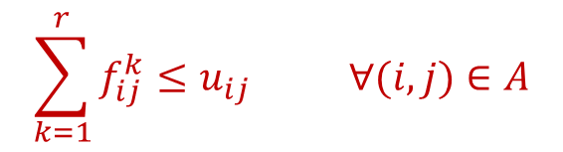
Problemi di flusso multi-commodity
Formulazione del problema
Variabili decisionali:
$f_{ij}^{k}≥0$ quantità di flusso relativo alla commodity k che attraversa l’arco $\left(i,j\right)∈A$
Vincoli del problema
$$\sum_{j∈δ^{+}(i)}{f_{ij}^{k}}−\sum_{j∈δ^{−}\left(i\right)}{f_{ji}^{k}}=\left\{\begin{matrix}b^{k} se i=s^{k} \\ −b^{k} se i=d^{k} \\ 0 altrimenti \end{matrix}∀i∈V k∈\right.\{1,2,…r\}$$
$$\sum_{k=1}^{r}{f_{ij}^{k}≤u_{ij}} ∀(i,j)∈A$$
Funzione obiettivo
$$\min{\sum_{(i,j)∈A}{\left(c_{ij}\sum_{k=1}^{r}{f_{ij}^{k}}\right)}}$$

